Slide 1
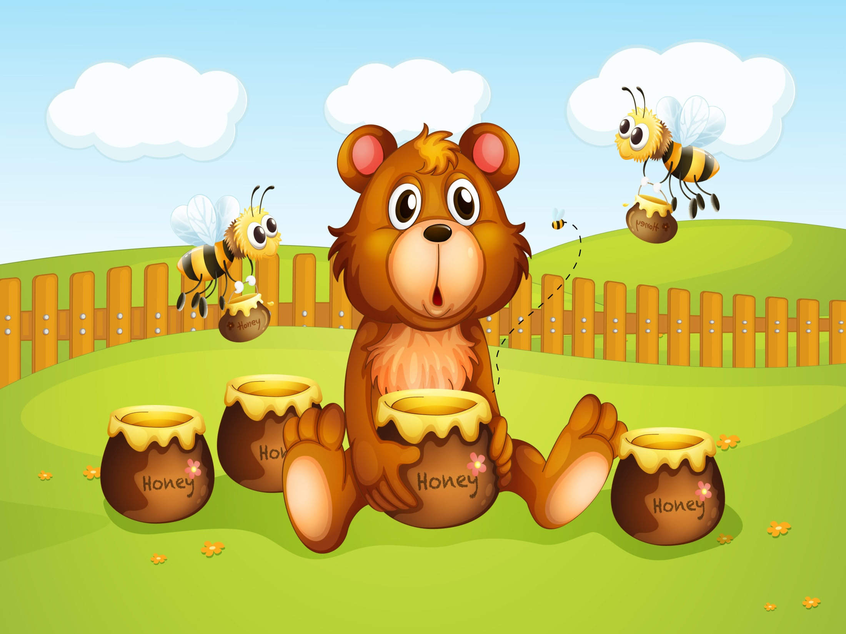
Муниципальное бюджетное образовательное учреждение
детский сад «Олененок»
Занятие о физической культуре для детей старшей группы
«Медведи и пчелы»
Подготовила:
инструктор по физической культуре
Быкова Э.В.

Slide 2
Задача
упражнять детей в ходьбе и беге по кругу, взявшись за руки, в ходьбе и беге врассыпную;
закреплять навык энергичного отталкивания и приземления на полусогнутые ноги при прыжках в длину с места;
упражнять в подлезании под дугу и отбивании мяча о землю.

Slide 3
1 часть
построение в шеренгу, объяснение задания;
перестроение в колонну по одному, затем в круг;
ходьба и бег по кругу, взявшись за руки;
ходьба и бег врассыпную с остановкой на Сигнал взрослого «Сделай фигуру!».

Slide 4
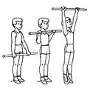
Общеразвивающие упражнения с палкой.
1. И. п.: основная стойка, палка внизу. 1 — поднять палку до груди; 2 — вверх; 3 - к груди; 4 вернуться в исходное положение (6—7 раз).

Slide 5
Общеразвивающие упражнения с палкой.
2. И. п.: Основная стойка, палка внизу. 1 - палку вверх;
2 - наклон к правой ноге; 3 - выпрямить палку вверх; 4 - вернуться в исходное положение .
То же к левой ноге (6 раз).

Slide 6
Общеразвивающие упражнения с палкой.
3. И. п.: основная стойка, палка на плечах. 1 - присесть, спину и голову держать прямо; 2 — вернуться в исходное положение (5—6 раз).

Slide 7
Общеразвивающие упражнения с палкой.
4. И. п.: ноги на ширине плеч, палка внизу. 1 - палку вверх;
2 — наклон вправо (влево); 3 - выпрямить палку вверх; 4 - вернуться в исходное положение (6—8 раз).

Slide 8
Общеразвивающие упражнения с палкой.
5. И. п.: лежа на животе, палка в согнутых руках перед собой. 1—2 - прогнуться палку вперед-вверх; 3—4 — вернуться в исходное положение (6—7 раз).

Slide 9
Общеразвивающие упражнения с палкой.
6. И. п.: стоя перед палкой, руки вдоль туловища. Прыжки вокруг палки вправо (Влево) с поворотами в движении (3—4 раза).

Slide 10
Основные виды движений
1. Прыжки в длину с места (расстояние 50 см) — 8—10 раз.

Slide 11
Основные виды движений
2. Отбивание мяча одной рукой, продвигаясь вперед шагом (расстояние 6 м) — 2—З раза.

Slide 12
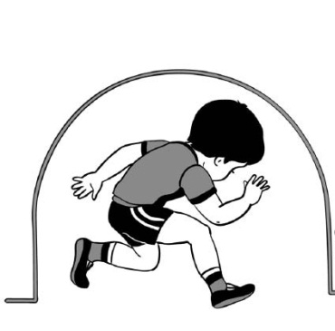
Основные виды движений
3. Лазанье - подлезание под дугу, не касаясь руками пола, в группировке (высота 40 см) 2—3 раза.

Slide 13
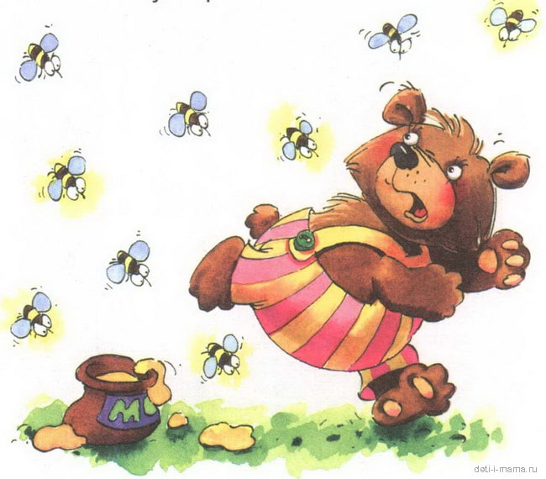
Подвижная игра «Медведи и пчелы»
Дети делятся на две подгруппы на одна –пчелы, другая медведи
Пчелы летают по залу, произнося «Ж-Ж-Ж»
Взрослый произносит: «Ой, медведи идут
Мед у пчел унесут»
Выходят медведи. Пчелы машут крыльями, жужжат, прогоняют медведей: и жалят их, дотрагиваются до них рукой медведи улетают.

